Slide 1


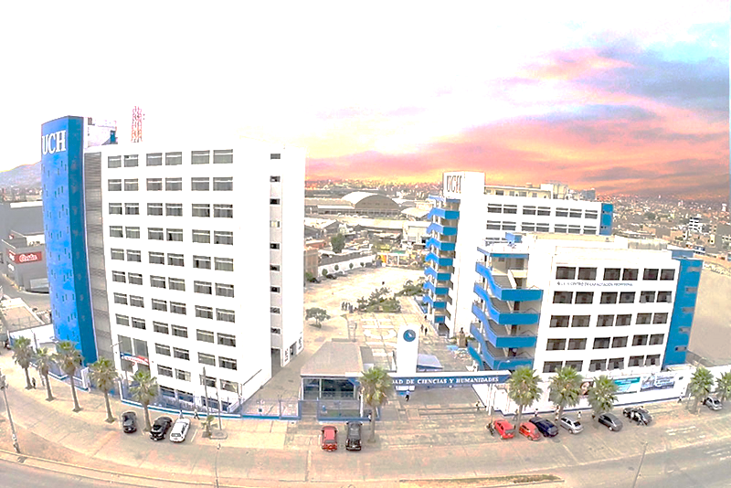
ESCUELA PROFESIONAL DE INGENIERÍA DE SISTEMAS E INFORMÁTICA
TEMA: Patrones Factory
CURSO: Programación I
AUTORES: Aguila Ruiz Bengy Código: 16201005
Vicente Rosas Noe Código: 16201040
Acosta Espinoza Max Código: 16201003
Los Olivos – Perú
2017-II
Docente: Coronel Castillo Eric Gustavo

Slide 2

¿QUE ES UN PATRON FACTORY?
El patron Factory es un patrón de diseño creacional y que sirve para construir una jerarquía de clases.
Explicación:
Los patrones de diseño son soluciones ya probadas a problemas de desarrollo de software que tienen una estructura similar.

Slide 3
CLASIFICACIÓN DE LOS PATRONES DE DISEÑO
De creación:Se encargan del proceso de creación de objetos.
De estructura: Describen las formas comunes en que diferentes tipos de objetos pueden ser organizados para trabajar unos con otros.
De comportamiento: Nos permiten definir la comunicación entre los objetos de nuestro sistema y el flujo de la información entre los mismos.

Slide 4
Fábrica Simple ( Simple Factory )
SimpleFactory
<Interface>
Producto
Cliente
CrearProducto()
Una fábrica Simple normalmente es llamada por el cliente mediante un método estático, y devuelve uno de varios objetos que heredan / implementan el mismo padre.
ProductoConcreto1
ProductoConcreto2
ProductoConcreto3

Slide 5
Método de Fabricación ( Factory Method )
Define una interfaz para crear un objeto, pero deja que sean las subclases las que decidan que clase instanciar.
El método factoría es un método abstracto que encapsula el conocimiento
de qué subclase se va a crear y pone este conocimiento fuera del armazón

Slide 6
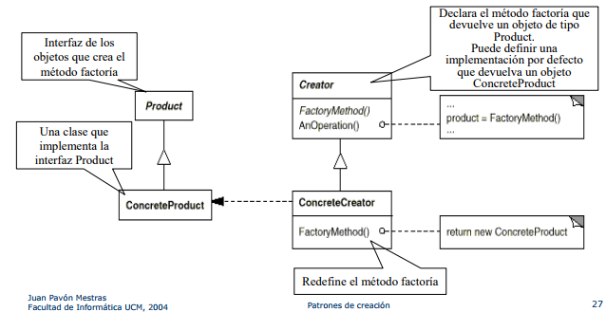

Slide 7
APLICACION
Cuando una clase no puede anticipar el tipo de objetos que debe crear
Cuando una clase quiere que sus clases especifiquen los objetos que deben crear
Cuando una clase delega la responsabilidad a una subclase de ayuda (entre varias), y se quiere localizar el conocimiento de qué subclase de ayuda es la delegada

Slide 8
APLICACION
Cuando una clase no puede anticipar el tipo de objetos que debe crear
Cuando una clase quiere que sus clases especifiquen los objetos que deben crear
Cuando una clase delega la responsabilidad a una subclase de ayuda (entre varias), y se quiere localizar el conocimiento de qué subclase de ayuda es la delegada

Slide 9
Clases que participan en el uso del Método de fabricación.
Producto
Producto Concreto
Creador
Creador Concreto

Slide 10
Fábrica Abstracta ( Abstract Factory )
Proporciona una interfaz para crear familias de objetos relacionados sin especificar sus clases concretas

Slide 11
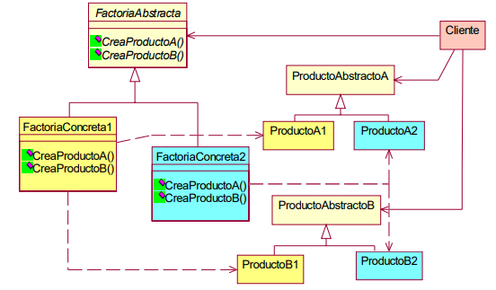

Slide 12
APLICACION
Para sistemas independientes de cómo se crean, componen y representan sus productos.
Para sistemas que pueden configurarse con una de varias familias de productos.
Para obligar a utilizar juntos objetos de una familia de productos.
Para ofrecer una librería de clases, mostrando sólo sus interfaces y no sus implementaciones.

